Slide 2
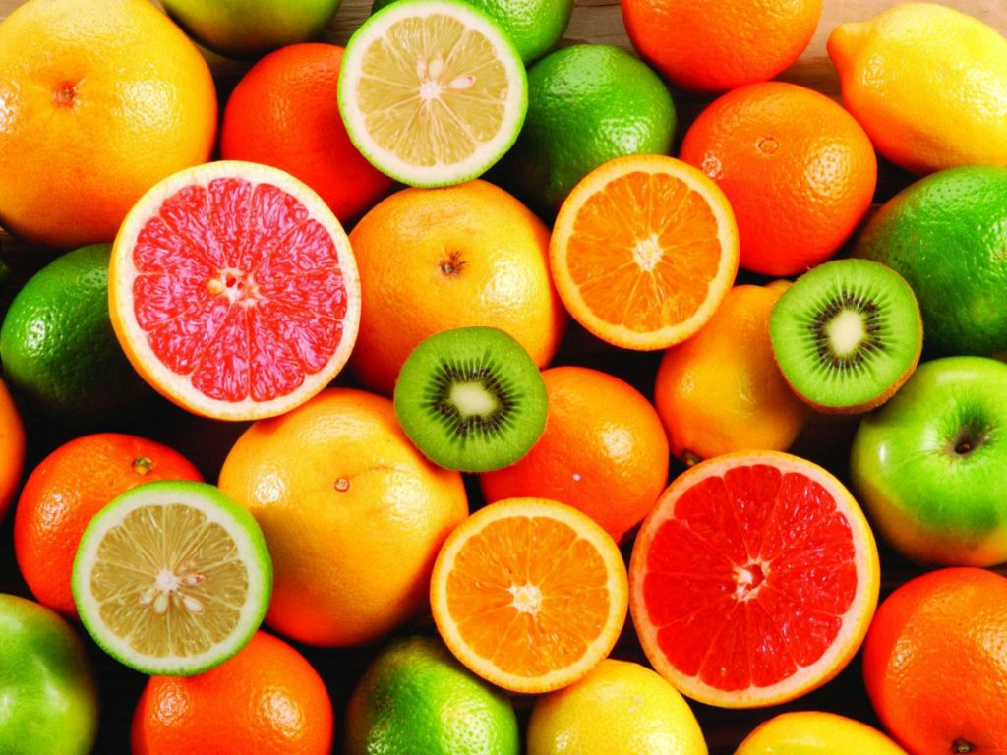

Slide 3
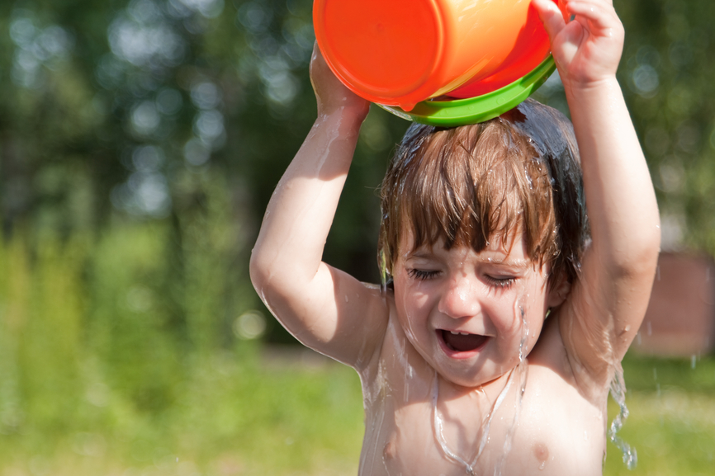

Slide 4


Slide 5


Slide 6
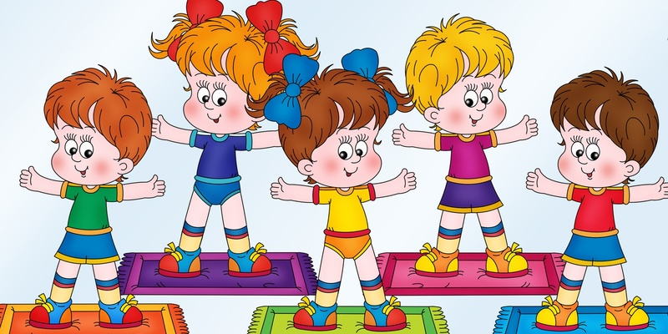

Slide 7


Slide 8
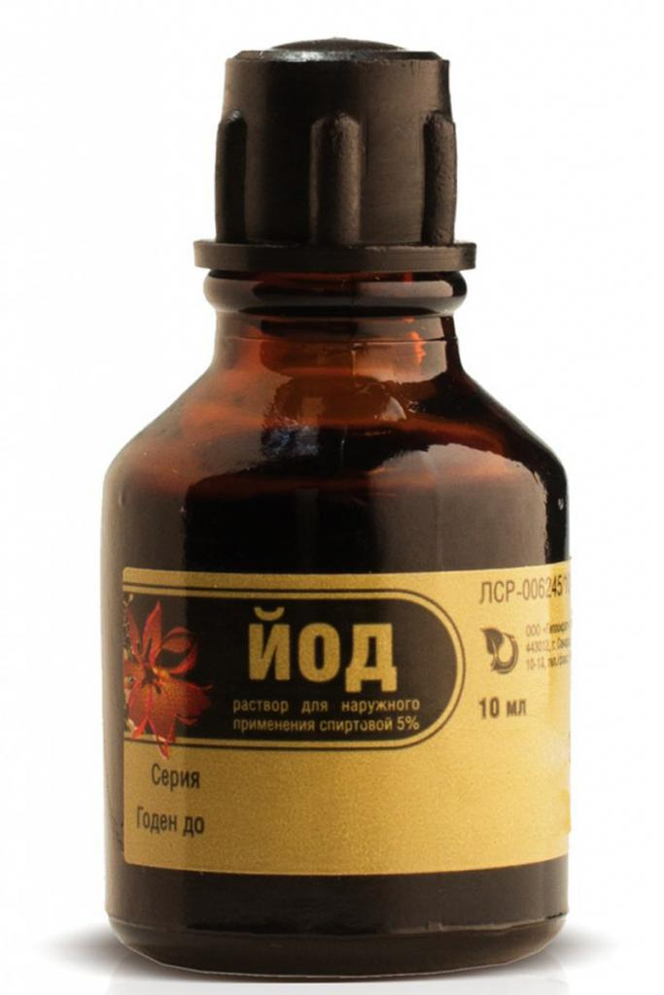

Slide 9
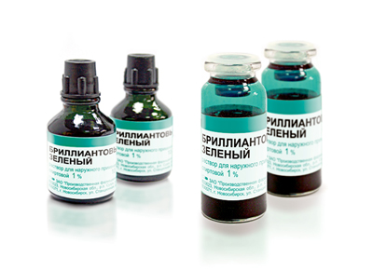

Slide 10
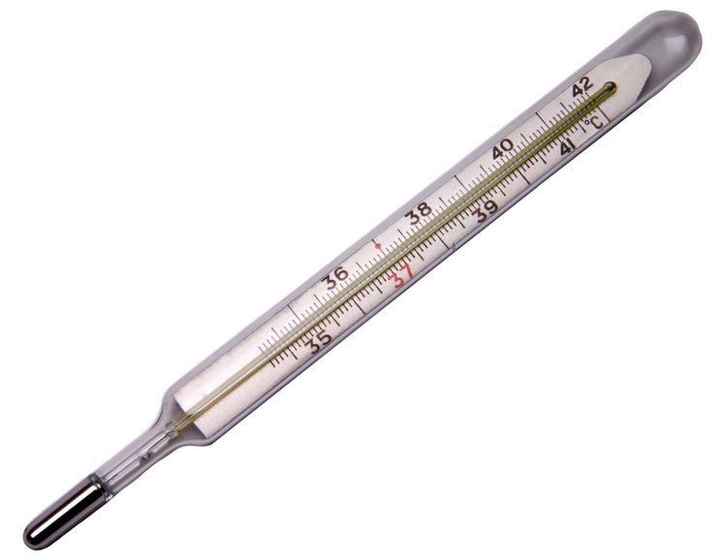

Slide 11
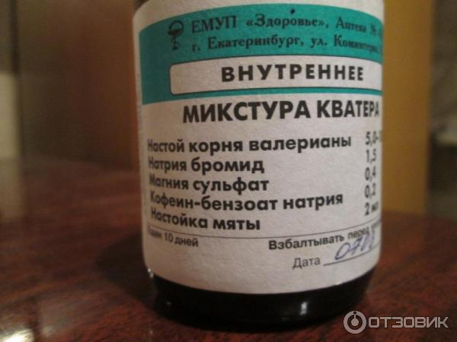

Slide 12
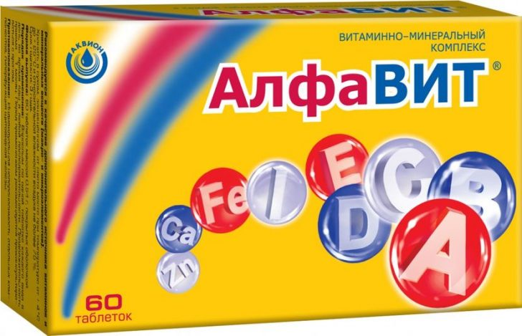

Slide 14
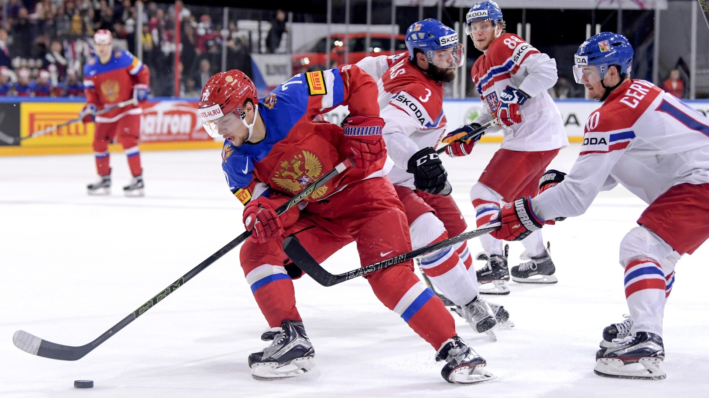
Клюшка, шайба, коньки.

Slide 15
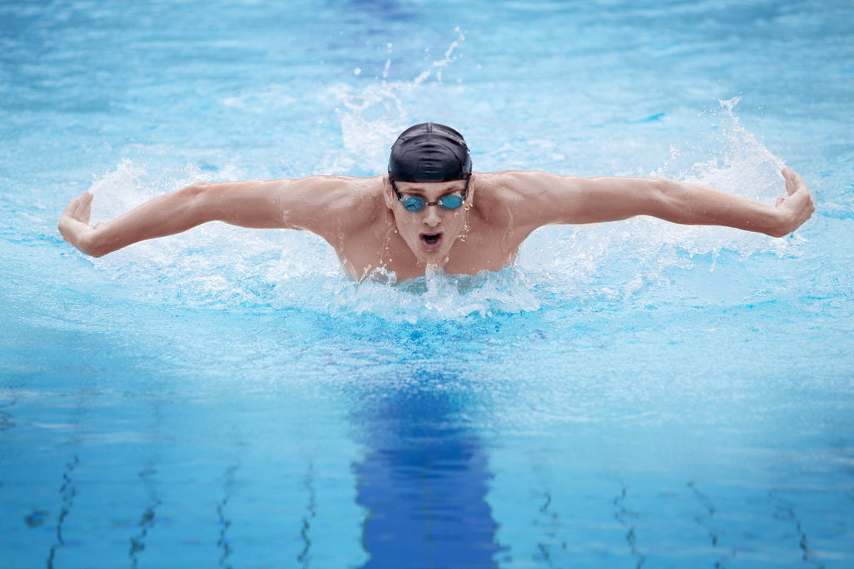
Вода, шапочка, очки.

Slide 16
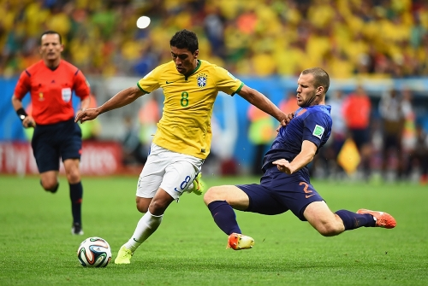
Мяч, бутсы, ворота.

Slide 17
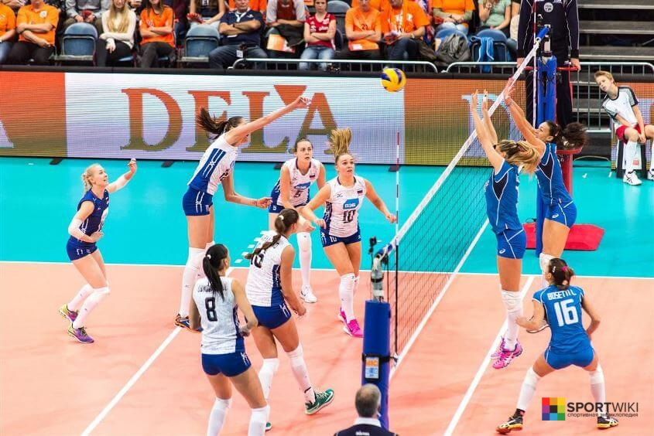
Мяч, сетка, две площадки.

Slide 18
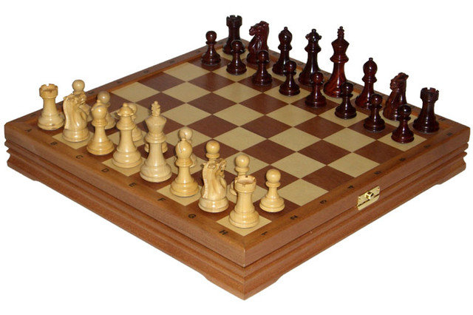
Доска, клетки, фигуры.

Slide 19
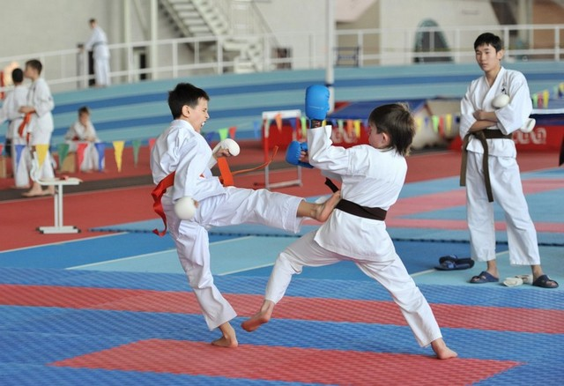
Кимоно, пояс, татами.

Slide 20
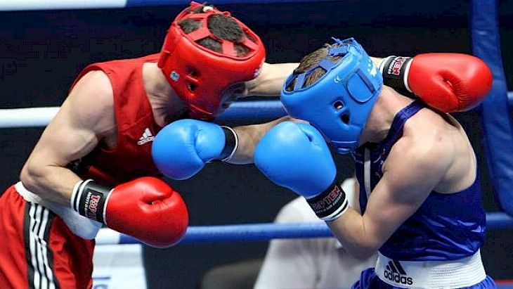
Ринг, перчатки, капа.

Slide 21
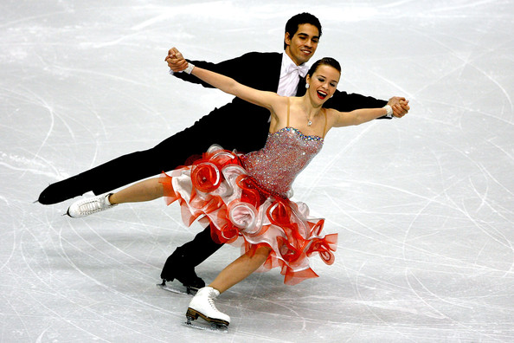
Лёд, коньки, танец.

Slide 22
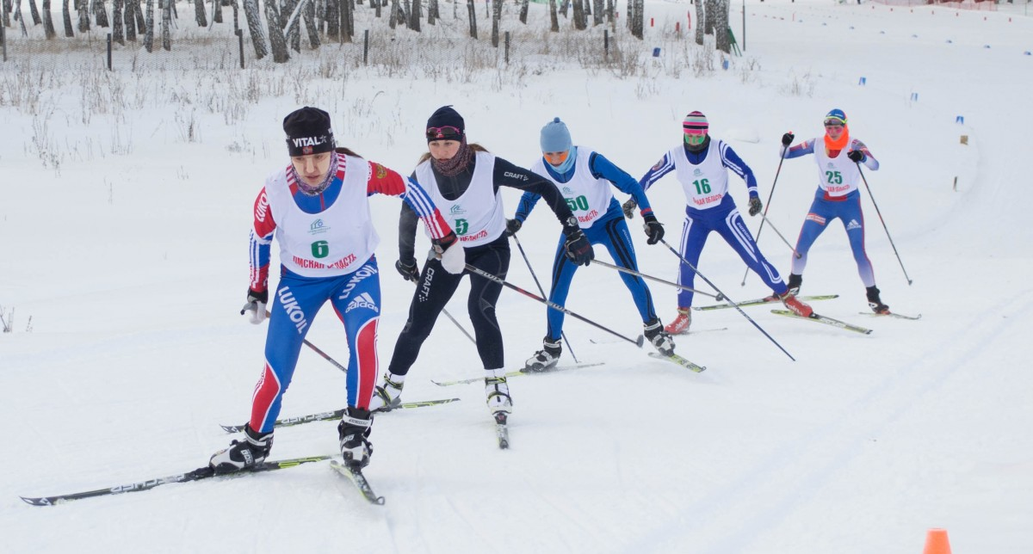
Лыжи, палки, трасса.

Slide 23
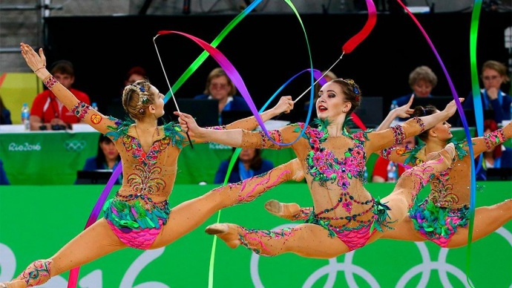
Лента, брусья, бревно.

Slide 24
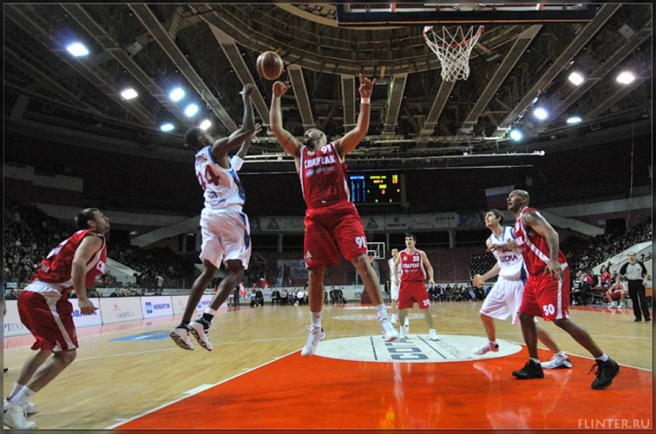
Мяч, кольцо, площадка.

Slide 26
иммунитет закаливание

Slide 27
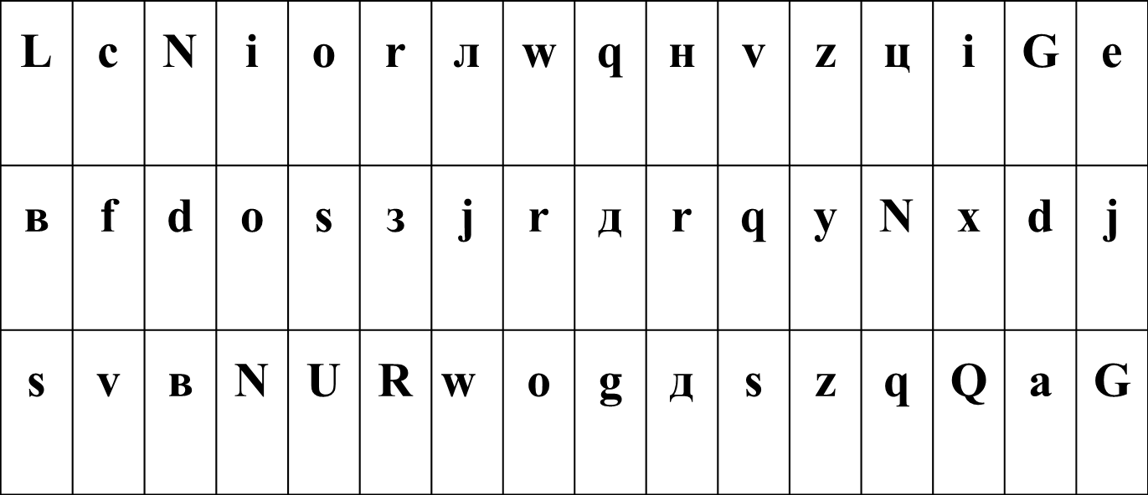

Slide 28
L | с | N | i | о | r | л | w | q | н | v | z | ц | i | G | е
в | f | d | о | s | з | j | r | д | r | q | у | N | х | d | j
s | v | в | N | U | R | w | о | g | д | s | z | q | Q | а | G

Slide 29
L | с | N | i | о | r | л | w | q | н | v | z | ц | i | G | е
в | f | d | о | s | з | j | r | д | r | q | у | N | х | d | j
s | v | в | N | U | R | w | о | g | д | s | z | q | Q | а | G

Slide 30
L | с | N | i | о | r | л | w | q | н | v | z | ц | i | G | е
в | f | d | о | s | з | j | r | д | r | q | у | N | х | d | j
s | v | в | N | U | R | w | о | g | д | s | z | q | Q | а | G

Slide 32
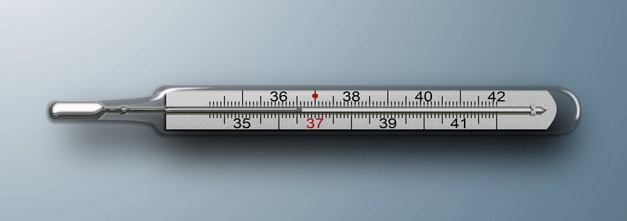

Slide 33

Спасибо за внимание!
Будьте здоровы

